Slide 1
Ароморфозы животных
Автор презентации: Архипова Т.С.
Учитель биологии ГБОУ СОШ №113 г. Москва

Slide 2
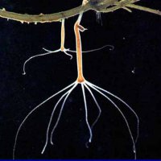
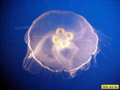
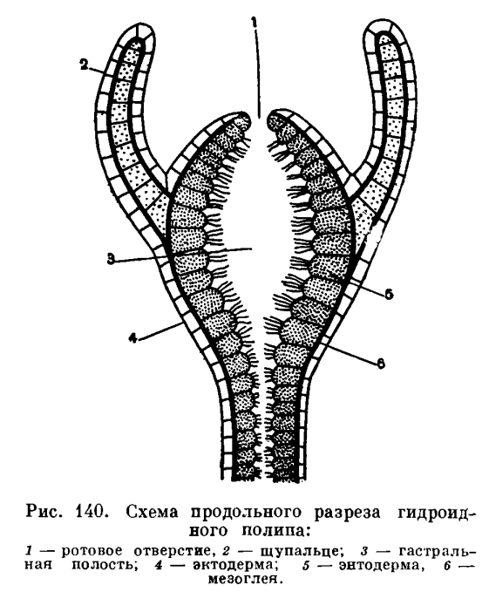
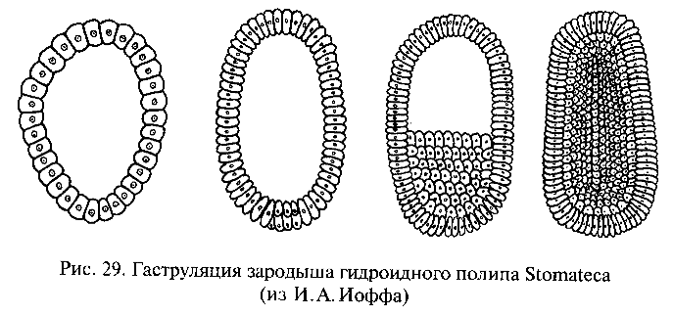
В протерозойской эре возникают все известные типы Многоклеточных беспозвоночных животных. Наиболее примитивными настоящими Многоклеточными являются Двуслойные животные, в частности, Кишечнополостные. Их появление связано с первым крупным ароморфозом – появлением двуслойного зародыша; стенки их тела состоят из эктодермы и энтодермы.

Slide 3
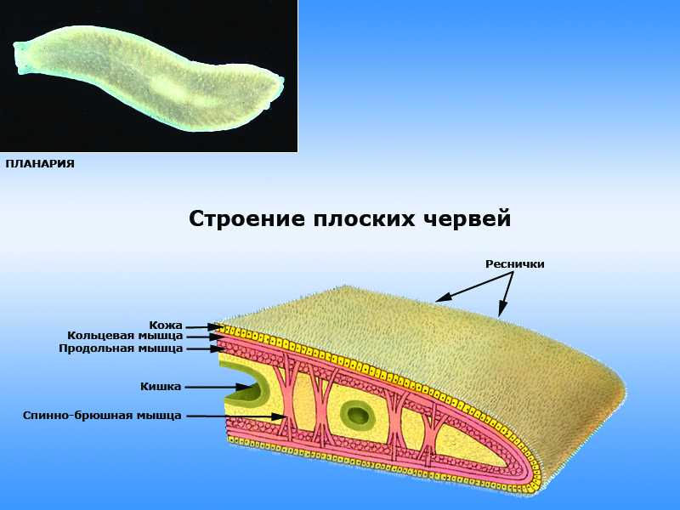
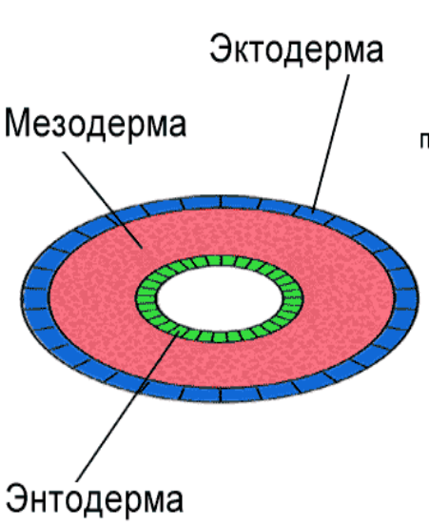
У Низших червей (Плоские и Круглые черви) появляется третий зародышевый листок – мезодерма. Это крупный ароморфоз, благодаря которому появляются дифференцированные ткани и системы органов.

Slide 4
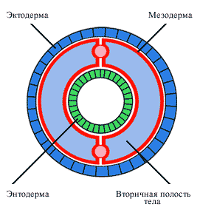
Следующим крупным ароморфозом является вторичная полость тела, или целом. Благодаря этому становится возможным разделение тела на отделы

Slide 5
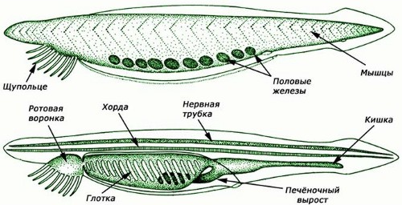
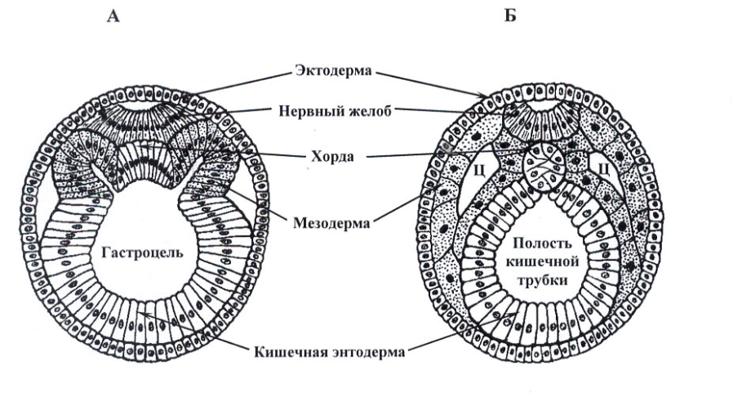
Среди Вторичноротых животных появляется ряд крупных ароморфозов: хорда, нервная трубка, брюшная аорта (а затем – сердце). В результате формируется тип Хордовые.
ланцетник

Slide 6
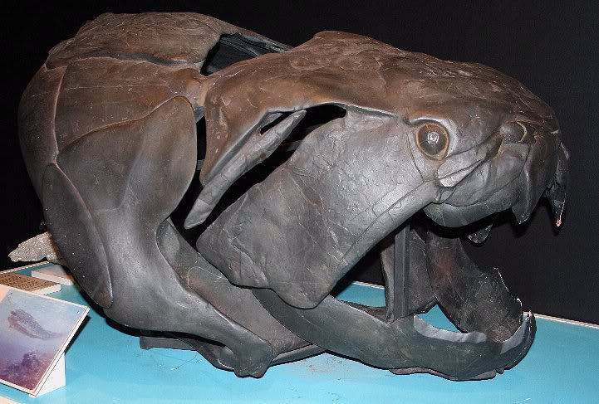
Появление костного скелета у рыб и челюстей.
Дунклеостей (Dunkleosteus terrelli)

Slide 7
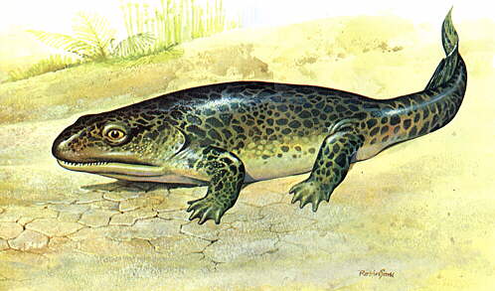
Ихтиостега - переходное звено между рыбами и земноводными
Часть Костных рыб благодаря двум ароморфозам – легочному дыханию и появлению настоящих конечностей – дала начало первым Четвероногим – Амфибиям (Земноводным).

Slide 8
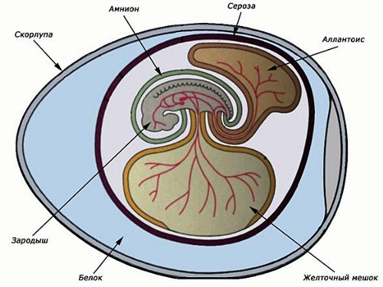
Далее появляются Амниоты – организмы с зародышевыми оболочками: серозной, амниотической и аллантоисом. Наличие зародышевых оболочек – крупный ароморфоз, который впервые появляется у Рептилий. Благодаря зародышевым оболочкам, Рептилии полностью утратили зависимость от воды.

Slide 9
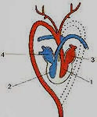
Б
А
Появляется полная перегородка между желудочками (А), редуцируется левая дуга аорты (Б), происходит полное разделение кругов кровообращения, и становится возможной теплокровность.

Slide 10
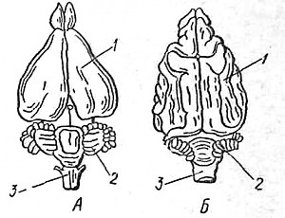
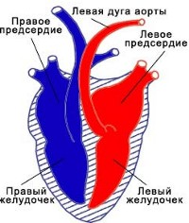
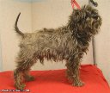
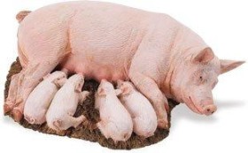

Млекопитающие возникли благодаря целому ряду ароморфозов: увеличеннымполушариям переднего мозга с развитой корой, четырехкамерному сердцу, редукции правой дуги аорты, появлению шерстного покрова, млечных желез, дифференцированных зубов в альвеолах, предротовой полости.

Slide 11
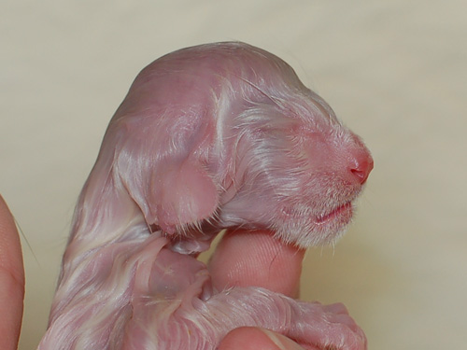
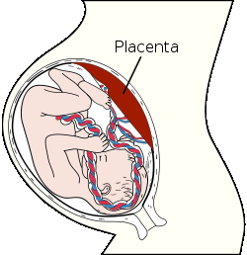
Плацентарные млекопитающие, благодаря появлению плаценты и настоящего живорождения, в кайнозойской эре переходят в состояние биологического прогресса.

Slide 12
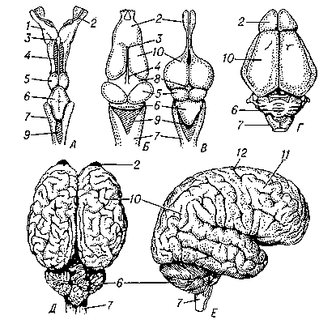
А — мозг акулы; Б — лягушки; В — аллигатора;
мозг млекопитающих: Г — тупайи; Д — лошади; Е — человека
Последним крупнейшим ароморфозом является увеличение объема головного мозга у непосредственных предков человека.

Slide 13
http://im3-tub-ru.yandex.net/i?id=74428225-12-72&n=21
http://fullbiology.ucoz.ru/index/zoologija_chervi/0-288
http://900igr.net/datai/biologija/Tip-Kolchatye-chervi/0010-012-Vtorichnaja-polost-tela-kolchatykh-chervej.png
http://my-edu.ru/edu_bio/2_13.html
http://www.darwin.museum.ru/EXPOS/floor2/micro1.htm
http://i96.photobucket.com/albums/l161/Rolf_dmaine/Dunkleosteus_skull_QM_email.jpg
http://my-edu.ru/edu_bio/img/2_04_2.jpg
http://biologiya.net/wp-content/uploads/2010/10/pict85-300x230.jpg
http://my-edu.ru/edu_bio/img/2_02_3.jpg
http://www.vetusluga.ru/s3.jpeg
http://upload.wikimedia.org/wikipedia/commons/thumb/4/49/Felis_catus-skull-drawing.jpg/120px-Felis_catus-skull-drawing.jpg
http://kids.wikimart.ru/toy_creation_development/toy/role_playing/model/2509779/syuzhetno-rolevye_igry_safari_svinya_s_porosyatami_235929/#
http://upload.wikimedia.org/wikipedia/commons/thumb/f/f1/Placenta.svg/250px-Placenta.svg.png
http://dic.academic.ru/pictures/bse/gif/0296587160.gif

